Slide 1
Vorlesungsinhalte Grundlagen der PC vom 06.05.2019
Die nachfolgenden Folien bieten Materialien zum Selbststudium.
Die Lösungen der gestellten Aufgaben bilden die Grundlage für das zugehörige Unterrichtsgespräch am 13.05.2019!

Slide 2

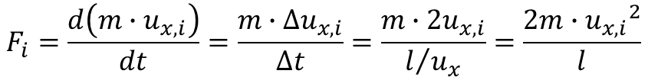



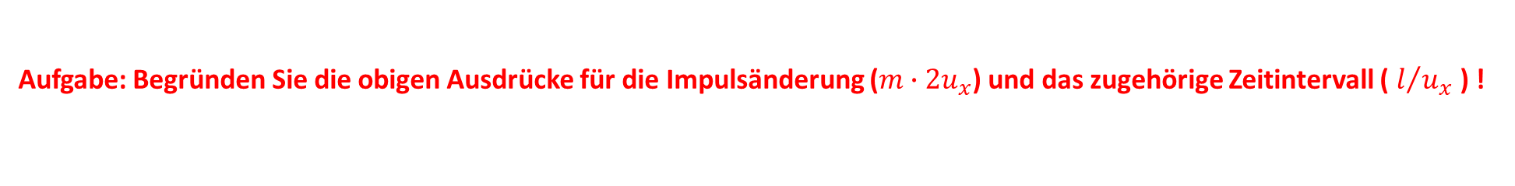
Kinetische Gastheorie:
Ideale Gasgleichung, makroskopisch, phänomenologisch:
$$pV=nRT$$
Molekulares Bild: Punktteilchen der Masse m prallen auf Gefäßwand, Druck = Kraft/Fläche,
Kraft = Impulsübertrag/Zeitintervall (elastische Stöße)
Es befinden sich $N$ Gas-Teilchen in einem Würfel der Kantenlänge $l$
Für den Stoß eines Teilchens mit der Würfelwand gilt:
$$F_{i}=\frac{d\left(m∙u_{x,i}\right)}{dt}=\frac{m∙∆u_{x,i}}{∆t}=\frac{m∙2u_{x,i}}{l/{u_{x}}}=\frac{2m∙{u_{x,i}}^{2}}{l}$$
Aufgabe: Begründen Sie die obigen Ausdrücke für die Impulsänderung ($m∙2u_{x}$) und das zugehörige Zeitintervall (${ l}/{u_{x}}$ ) !
$$p=\frac{F}{A}=\frac{\sum{F_{i}}}{l^{2}}=\frac{N∙2m∙\left\langle {u_{x}}^{2}\right\rangle }{l^{3}}$$
Für den Gasdruck gilt entsprechend:
$$\left\langle {u_{x}}^{2}\right\rangle$$
mittlere quadratische Geschwindigkeit in x-Richtung ,
$$l^{3}$$
Probenvolumen

Slide 3
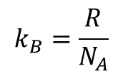


Die mittlere quadratische Geschwindigkeit ergibt sich aus der Maxwell-Boltzmann-Verteilung
Aufgabe: recherchieren Sie den Formelausdruck für die Maxwell-Boltzmann-Verteilung, und tragen Sie diese graphisch
für 3 verschiedene Temperaturen auf. Welche anschauliche Bedeutung hat der Boltzmann‘sche e-Faktor
(Hinweis: s.a. Arrhenius-Gleichung der Kinetik)
Es ergibt sich aus der Verteilungsfunktion der folgende Mittelwert:
$$\frac{1}{2}∙m∙\left\langle u^{2}\right\rangle =\frac{3}{2}∙k_{B}∙T$$
$$k_{B}=\frac{R}{N_{A}}$$
Die Boltzmann-Konstante hängt mit der idealen Gaskonstante und der Avogadro-Zahl zusammen:
Da alle 3 Raumrichtungen gleichberechtigt sind, gilt auch:
$$\left\langle u^{2}\right\rangle =\left\langle {u_{x}}^{2}\right\rangle +\left\langle {u_{y}}^{2}\right\rangle +\left\langle {u_{z}}^{2}\right\rangle =3∙\left\langle {u_{x}}^{2}\right\rangle$$
Somit ergibt sich durch Einsetzen die ideale Gasgleichung:
$$p∙V=N∙2m∙\left\langle {u_{x}}^{2}\right\rangle =N∙k_{B}∙T=n∙N_{A}∙k_{B}∙T=n∙R∙T$$

Slide 4
Ergänzende Materialien:
Youtube-Video, kinetische Gastheorie, 15:26 Minuten:
https://www.youtube.com/watch?v=3JdsovdyAjo
Youtube-Video, Maxwell-Boltzmann-Verteilung, 13:20 Minuten:
https://www.youtube.com/watch?v=ILjs6I_YdMI
Aufgabe: Berechnen Sie die mittlere quadratische Geschwindigkeit von Stickstoff bei Raumtemperatur.
Welches Ergebnis erhalten Sie für Helium? Wie lässt sich dieser Unterschied leicht praktisch belegen?

Slide 5
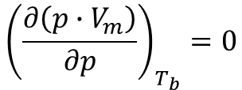




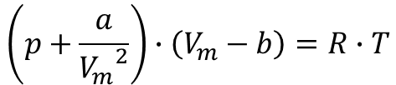

Ideale und reale Gase:
Für punktförmige Teilchen, die nur über elastische Stöße miteinander wechselwirken, gilt die ideale Gasgleichung:
$$p∙V=n∙R∙T$$
bzw.
$$p∙V_{m}=R∙T$$
Für reale Gase müssen Korrekturen für das Partikelvolumen sowie die van-der-Waals-WW einbezogen werden,
es ergibt sich die van-der-Waals-Gleichung:
$$\left(p+\frac{a}{{V_{m}}^{2}}\right)∙\left(V_{m}−b\right)=R∙T$$
Aufgabe: Recherchieren Sie die van-der-Waals-Parameter $a$ und $b$ für die Gase Wasserstoff, Stickstoff und Kohlendioxid.
Begründen Sie die jeweiligen Unterschiede.
Neben der van-der-Waals-Gleichung gibt es auch einen thermodynamisch-phänomenologischen Ansatz,
die Virialentwicklung:
$$p∙V_{m}=R∙T+B∙p+C∙p^{2}+⋯$$
Bei der Boyle-Temperatur gilt, für sehr niedrige Drücke:
und
$${\left(\frac{∂\left(p∙V_{m}\right)}{∂p}\right)}_{T_{b}}=0$$
$$p∙V_{m}=R∙T_{b}+B∙p$$
Zusammen mit der van-der-Waals-Gleichung ergibt sich dann folgende Gl:
$$T_{b}=\frac{a}{R∙b}$$

Slide 6

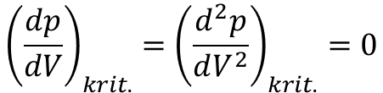

Isothermen des realen Gases nach der van-der-Waals-Gleichung:
s. http://www.idn.uni-bremen.de/cvpmm/content/phasenumwandlungen/
show.php?modul=12&file=3&right=realGas_vanderWaals_r_graphik.html
Aufgabe: Begründen Sie, inwiefern subkritische Isothermen nicht durch die van-der-Waals-Gleichung korrekt
beschrieben werden.
Für den kritischen Punkt gilt:
$${\left(\frac{dp}{dV}\right)}_{krit.}={\left(\frac{d^{2}p}{dV^{2}}\right)}_{krit.}=0$$
Hieraus ergeben sich die Korrespondenz-Beziehungen zwischen mikroskopischen van-der-Waals-Parametern
und den makroskopischen kritischen Zustandsgrößen:
$$V_{krit.}=3b$$
Aufgaben:
(i) Leiten Sie diese Korrespondenz-Beziehung mathematisch her.
(ii) Recherchieren Sie die fehlenden beiden Korrespondenzbeziehungen.
$$V_{krit.}=3b$$

